Slide 1







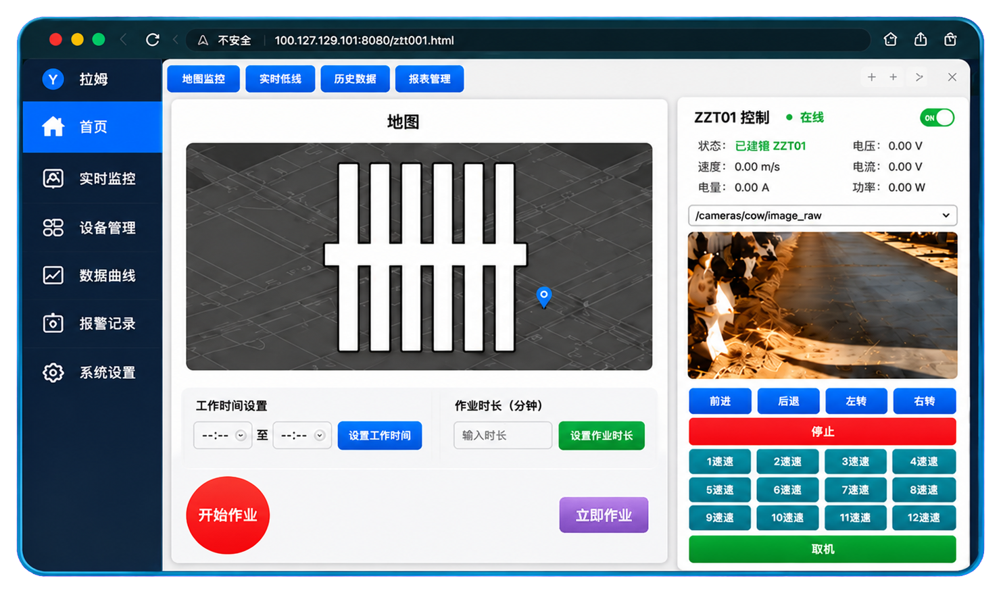





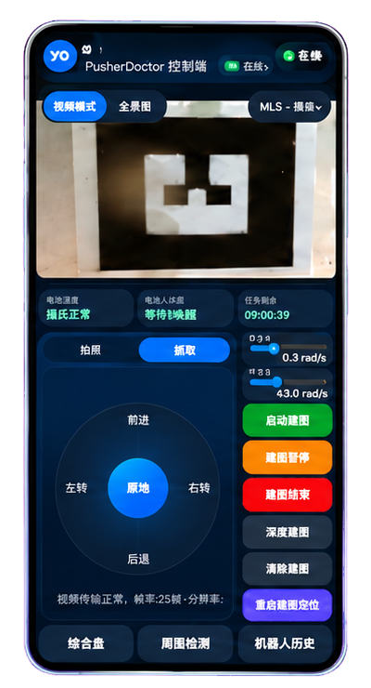
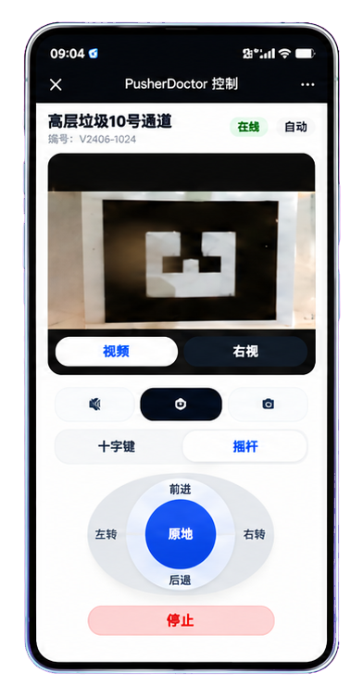
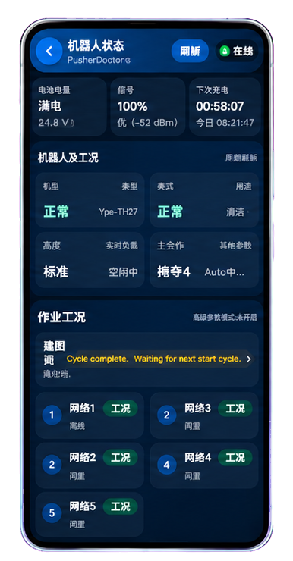
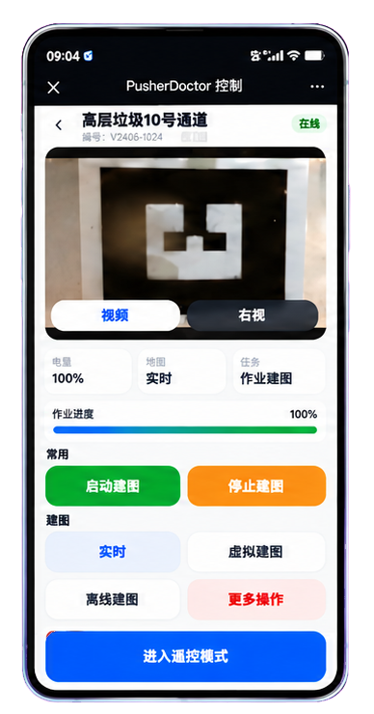
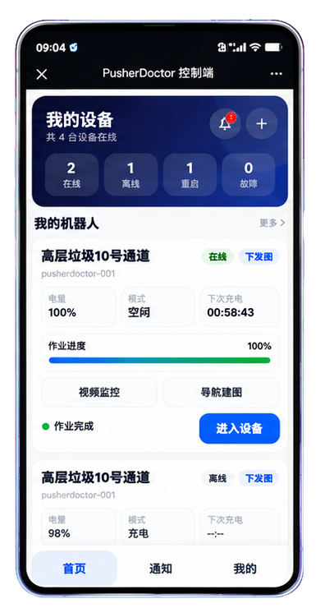








核心技术四
GUI
控制软件技术
/
移动端云端管控平台
集成多路视频监控、状态监测与远程操控，实现推料设备全流程可视化管控
网页端
大屏可视化监控 · 参数配置 · 远程控制
移动端云端管控平台
实时监控 · 远程操控 · 状态监测 · 设备管理
实时监控
远程操控
状态监测
多路视频监控
设备管理
人机分离
远程监测和控制
数据可视化
集成多路视频监控、状态监测与远程操控
远程操控，人员远离危险环境
随时随地掌握设备运行状态
多维数据展示、直观易懂
实现推料设备全流程可视化管控

Slide 2

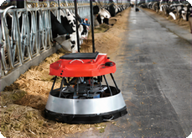
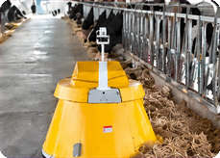
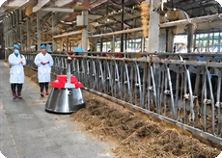
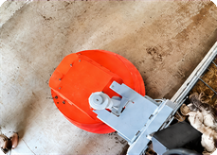
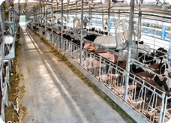


















项目应用
牧场示范应用
多场景落地验证，适配不同牧场规模与养殖模式
宁夏玖倍尔农业发展有限公司
暖泉农场
平台堡奶牛六场
天源良种羊繁育养殖有限公司
茂胜牧场
部署应用概览
已在多家牧场完成部署，覆盖不同区域与养殖类型
项目价值
智能化管控，助力牧场降本增效
应用场景 | 养殖类型 | 部署时间
平台堡奶牛六场 | 奶牛场（规模化） | 2025年6月 – 2025年12月
天源良种羊繁育养殖有限公司 | 肉羊场（生态养殖） | 2026年1月 – 至今
茂胜牧场 | 奶牛场（标准化） | 2026年2月27日 – 至今
提升管理效率
保障动物安全
智能巡检，降低人力成本
实时监测，及时预警
改善养殖环境
数据驱动决策
精准作业，环境优化
数据沉淀，科学管理

Slide 3

















实验成效与经济性分析
17
120
3-5
10
2
2-3
天
名
%
倍+
年
牧场连续作业
替代推料工人
减少饲料浪费
设备利用率提升
投资回收期
茂盛牧场连续运行验证
单台设备人力替代能力
推料均匀度优于人工作业
较单通道机型对比
叠加农机补贴后测算
成本优势：牧场买得起、用得住
部署效率：周期短、适配强
01
整机成本远低于进口同类产品
01
无需改造牧场通道与场地
核心算法自主研发，GNSS与声光模块等硬件成本低廉
仅依靠GNSS信号、雷达和相机即可完成导航与充电
02
模块化加装，改造成本低
02
无图部署，落地即用
依托原有机械供应链，无需改动核心机械结构，量产成本可控
无需预先建图，适配不同规模牧场的通道条件
03
叠加农机补贴，采购门槛低
03
作业通道数量可灵活调整
适配中小型牧场预算，投资回收期约2-3年
预留功能扩展接口，按需配置2-3个作业通道
04
一人多机，管理成本再降
04
已适配西北牧场环境特征
云端平台实现单人管控多条通道设备
围栏导航、多通道调度与自动回充均完成实地适配
经济账算得过来：单场年节省人力与饲料成本显著，投资回收期约
2-3 年
——
推广应用价值高

Slide 4






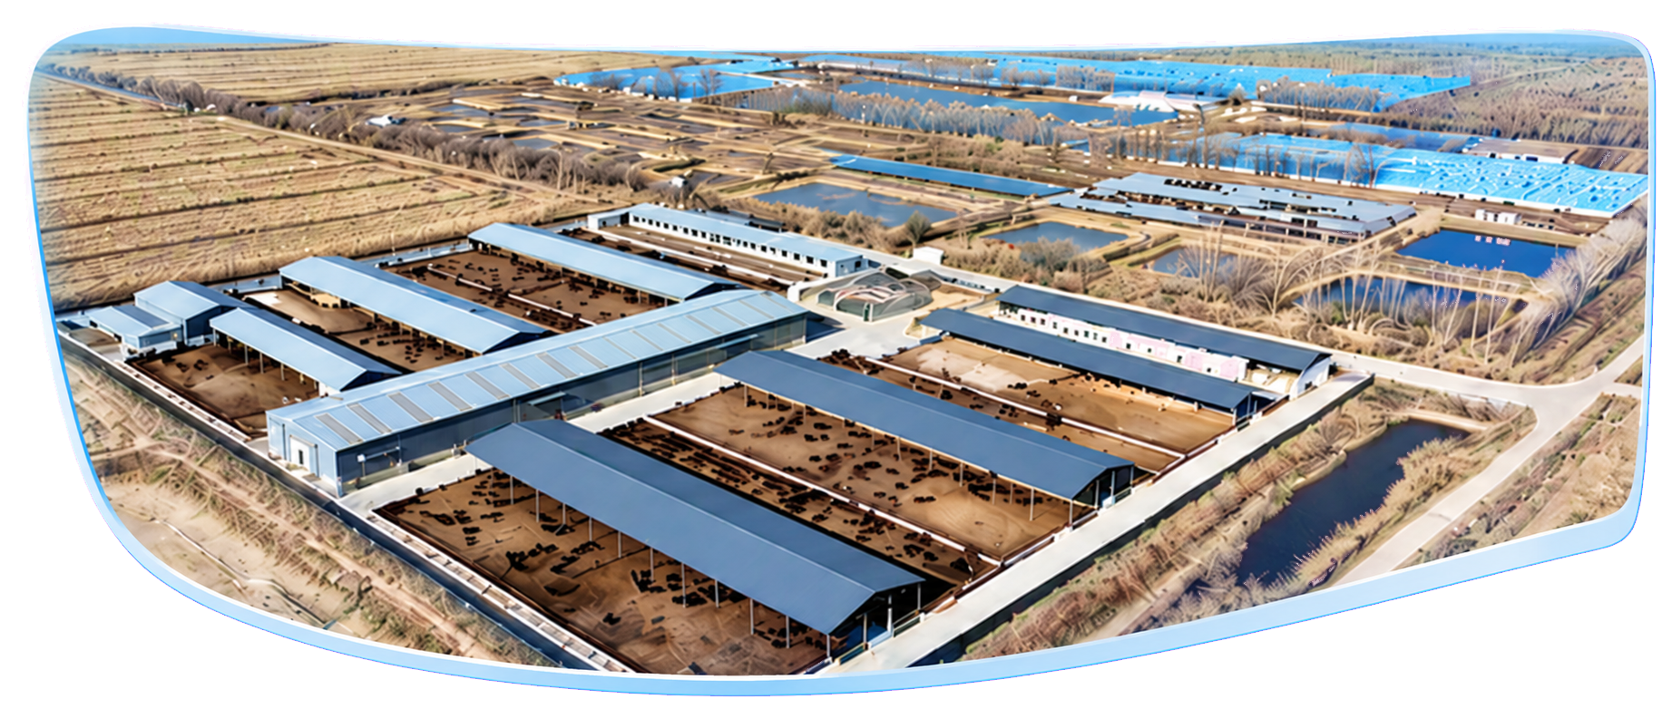




结论与展望
结论
全链路研制完成，长期实地验证通过
展望
从单机智能走向牧场群体智能
结构层：机电一体化协同架构落地
01
差速底盘 + 自适应姿态滚筒 + 分层分布式电气（IP65），
最小转弯半径 0.6 m，适配 3.5-6 m 通道。
多机协同作业
功能扩展接口
服务西北奶业与乡村振兴
由单机多通道扩展为
预留模块化接口，
聚焦宁夏“六特”产业需求，
算法层：五大核心算法闭环成体系
多机任务分配与协同调度，
可叠加饲喂量检测、
助力奶产业降本增效
02
支撑万头牧场规模化部署。
牛只健康巡检等增值功能。
与智能化转型。
总调度、围栏导航、AR码充电、GNSS 跨通道、云端平台，
实现全流程无人化推料作业。
平台层：云端一体化管控打通
03
多路视频、状态监测、远程操控与任务编排，
一人可管控多台多通道设备。
验证层：120天牧场连续运行
04
在宁夏农垦茂盛牧场 18/19/20 号通道完成中试，
稳定性与可重复性经真实工况考核。
牧智推 —— 让奶牛吃好每一口料，让牧场用工不再难：一套买得起、用得住、推得开的智能推料机器人方案

